Slide 1
Implementación de sistema de planilla de pago para gestionar el tiempo de pago

Slide 2
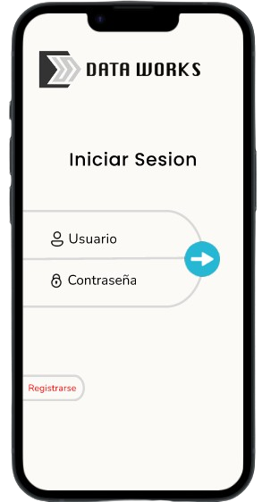
INTRODUCCION
En el ámbito empresarial de las empresas de electricidad, la gestión de pagos para equipos de trabajo de 2 a 9 empleados presenta desafíos significativos. Para abordar esta necesidad, hemos desarrollado una Aplicación Móvil para la Gestión de Pagos. Esta presentación destacará los objetivos del proyecto, la metodología utilizada y cómo nuestra aplicación mejora la eficiencia y la transparencia en el proceso de pago.

Slide 3
OBJETIVOS DEL PROYECTO
1.
2.
Objetivo General
Objetivo especifico
Desarrollar un software para la gestión de pagos a trabajadores en empresas privadas que automatice y agilice el proceso, reduciendo errores y costos.
Automatización completa de cálculo y emisión de nóminas, múltiples métodos de pago, portal web para consulta de empleados, integración con sistema contable y máxima seguridad de datos laborales.

Slide 4
BENEFICIOS
1.
2.
3.
4.
Eficiencia
Precision
Seguridad
Ahorro de tiempo y dinero.
Reducción de errores humanos.
Protección de la información de los trabajadores.
Satisfaccion de los empleados
Facilita el acceso a la información de pagos.

Slide 5

Metodología de Desarrollo
Las metodologías ágiles son ideales para este tipo de proyectos, ya que se basan en un enfoque iterativo e incremental que permite ir adaptando la aplicación a medida que se desarrolla.
DATA WORK

Slide 6
Ventajas de la Metodologia Agil
Flexibilidad
Eficiencia
Comunicación
Permiten adaptar el proyecto a las necesidades cambiantes del cliente.
Ayudan a reducir el tiempo de desarrollo y a mejorar la calidad del producto final.
Facilitan la comunicación entre el equipo de desarrollo y el cliente.
Transparencia
El cliente puede ver el progreso del proyecto en todo momento.

Slide 7



Caracteristicas principales
Pantalla de inicio de sesión para seguridad
Opciones de administrador:
Lista interactiva de trabajadores para acceder fácilmente a la información
gestión de trabajadores, proyectos, nóminas e informes
Registro de pagos para mantener un registro organizado.

Slide 8

Tecnologías Utilizadas
En el desarrollo de nuestra aplicación móvil para la gestión de pagos en empresas de electricidad, hemos empleado una variedad de tecnologías modernas y herramientas especializadas.

Slide 9





Tecnologias Utilizadas
Lenguaje de Programación:
Entorno de Desarrollo Integrado
Java para Android.
Android Studio.
Framework de Desarrollo:
Servicios de Nube
Android SDK (Software Development Kit
integración con servicios en la nube para respaldo y sincronización de datos.
APIs y Librerías
Base de datos
Utilización de APIs externas y librerías de código abierto para funcionalidades específicas.
para almacenar y gestionar los datos de manera eficiente

Slide 10
Resultados y logros
Etapa actual
Finalización del desarrollo y pruebas en curso
FeedBack Esperado
Valoracion positiva de los usuarios

Slide 11
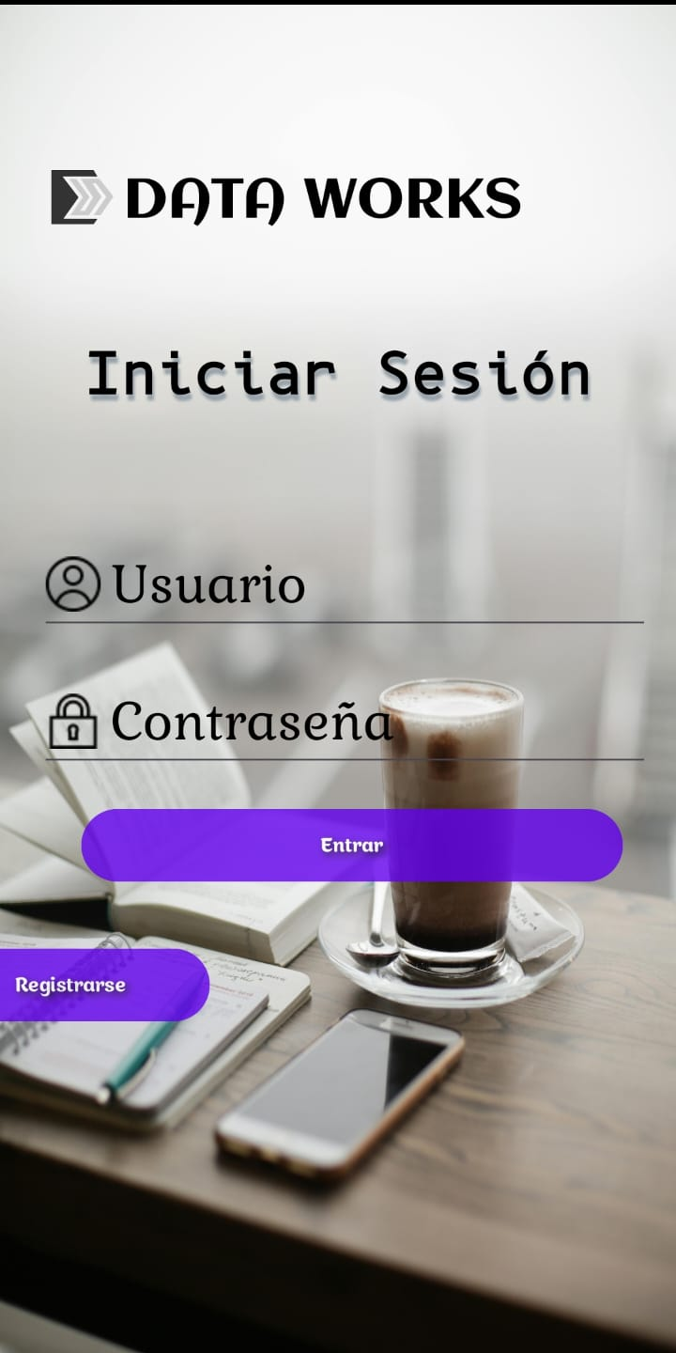
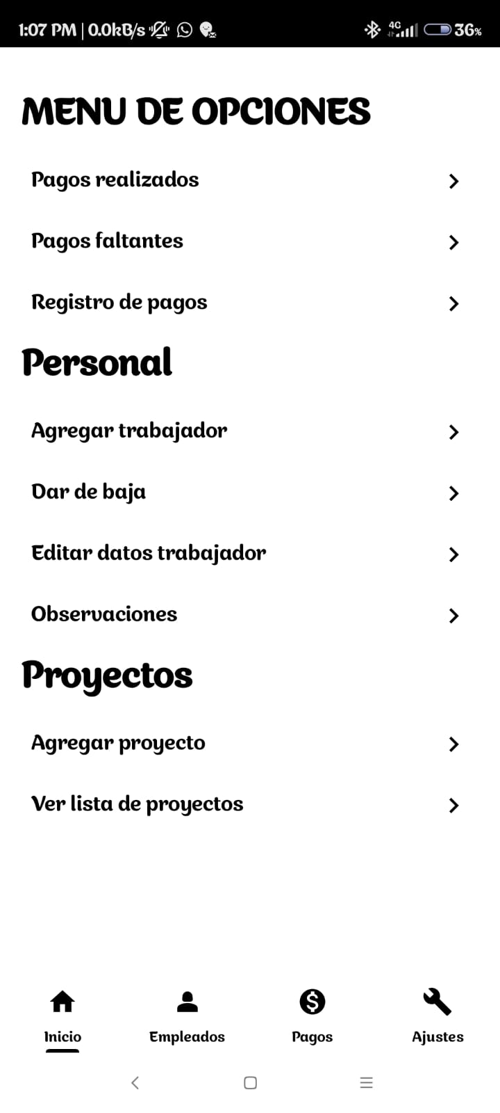
AVANCES

Slide 12
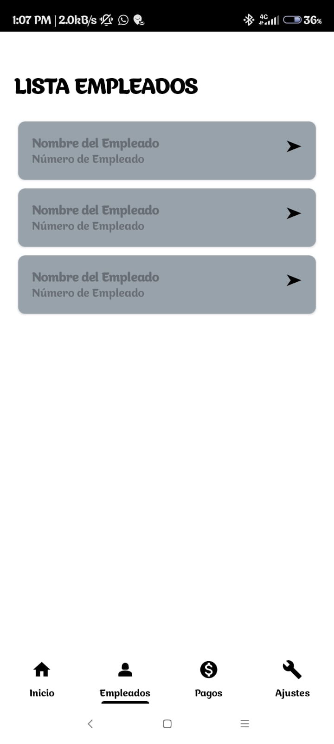
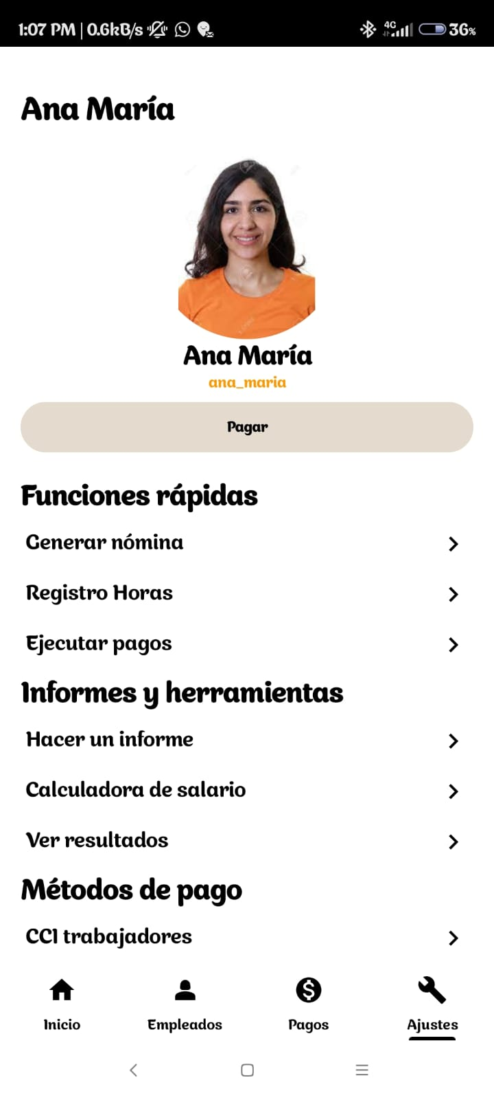
AVANCES

Slide 13
Proximos Pasos
Implementar nuevas funcionalidades según lo identificado
Integración de un Sistema de notificaciones
Desarrollo de una funcion de generaciòn de informes
Realizar pruebas adicionales para garantizar la calidad
Llevar a cabo pruebas exhaustivas de usabilidad para asegurar que la aplicación sea intuitiva y fácil de usar para todos los usuarios
Realizar pruebas de rendimiento para garantizar que la aplicación funcione de manera eficiente

Slide 14
Conclusiones
La aplicación ha sido diseñada para proporcionar eficiencia, transparencia y comodidad tanto para empleadores como para empleados.

